Slide 1

AI Faster Team
Chủ đề: Gradient Descent
(Giải quyết từ gốc)
Người soạn: Đào Xuân Hoàng Tuấn

Slide 2

Mục Lục
Giới thiệu
Ứng dụng
…. Đang update
Tài liệu tham khảo

Slide 3
Có thể nói các thuật toán tối ưu (Optimizition Algorithm) là một trong những “hạt nhân” mạnh mẽ của hầu hết thuật toán Machine Learning. Trong bài học này, mình sẽ làm quen với những gì cơ bản nhất của Gradient Descent – một trong những thuật toán Optimizition mà bạn có thể áp dụng với bất kì mô hình Machine Learning, Deep Learning nào.

Slide 4
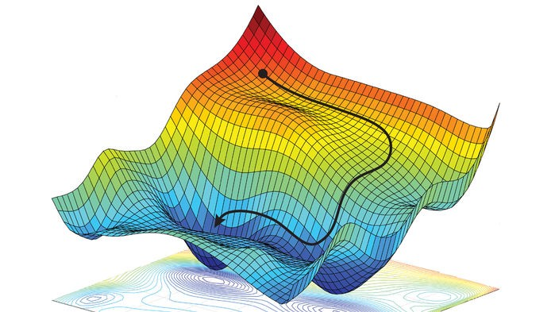
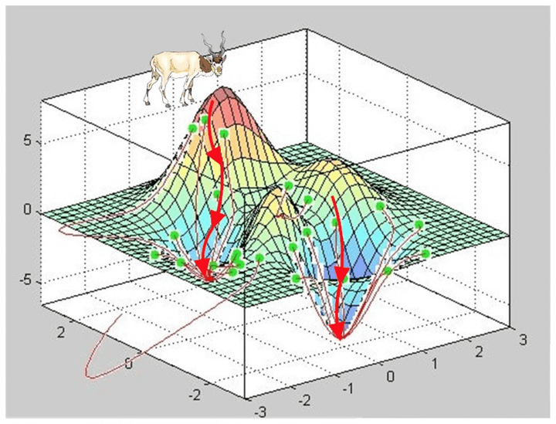
Gradient Descent (GD) là thuật toán tìm tối ưu chung cho các hàm số
Gradient: là tỷ lệ độ nghiêng của đường dốc (rate of inclination or declination of a slope). Về mặt toán học, Gradient của một hàm số là đạo hàm của hàm số đó tương ứng với mỗi biến của hàm. Đối với hàm số đơn biến, chúng ta sử dụng khái niệm Derivative thay cho Gradient.
Descent: là từ viết tắt của descending, nghĩa là giảm dần.
Visualization video: https://www.youtube.com/watch?v=kJgx2RcJKZY&ab_channel=ChristopherGondek
Visualization picture:
Nguồn ảnh: https://towardsdatascience.com/coding-deep-learning-for-beginners-linear-regression-gradient-descent-fcd5e0fc077d

Slide 5
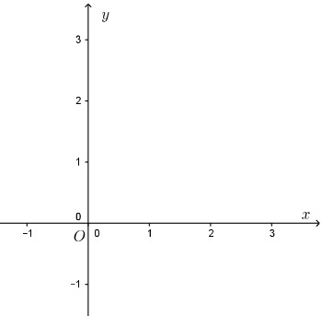
Quay lại vấn để của bài trước (Bài: Linear Regression)
Y = ax + b
Ở bài toán linear Regression hôm trước chúng ta học là sử dụng công thức x = (A^{T} A)⁻¹ A^{T} y nhưng vấn đề mũ -1 trong ma trận rất phức tạp cho việc tính toán nên đối với bài toán nhiều chiều (nhiều điểm dữ liệu) ta sẽ sử dụng: Gradient Descent
Vậy tại sao phải sử dụng Gradient Descent?
. C(x3, y3)
. A(x1, y1)
. B(x2, y2)

Slide 6
Nếu như nói Gradient Descent là cốt lõi của các thuật toán Machine Learning thì đạo hàm chính là cốt lõi của Gradient Descent

Slide 7
Như bài trước, bước này để viết gọn tổng hợp các phương trình với mỗi điểm về dạng 1 phương trình với biến là ma trận
Y = ax + b
y₁ = ax₁ + b
y₂ = ax₂ + b
y = Ax
. C(x3, y3)
y₃ = ax₃ + b
. A(x1, y1)
. B(x2, y2)
Phương trình y = Ax không giải được nên mình sẽ tìm x sao cho Ax gần với y nhất nói cách khác là tìm x sao cho (Ax-y) là nhỏ nhất
Vector (Ax – y) cũng phải có độ dài ngắn nhất, độ dài một vector là căn bậc 2 của bình phương, nhưng ở đây chúng ta chỉ cần tìm min của bình phương là được đó chính là phương sai
(Ax – y)² là nhỏ nhất (đây chính là phương sai min)
Gọi hàm trên là f(x)
f(x) = (Ax – y)²
Thì để hàm f(x) là nhỏ nhất thì cần kiểm tra f’(x) = 0 (cực trị của hàm f(x))
Tìm các điểm x_{i} để f’(x_{i}) = 0 sau đó thế vào f(x_{i}) để tìm giá trị f(x) nhỏ nhất
Đúng là ta có thể giải quyết nó như thế, nhưng vấn đề nó không đơn giản như vậy? 😝

Slide 8
Ta xét một ví dụ khác đơn giản hơn…

Slide 9
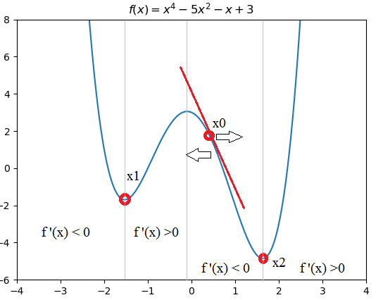
Bài toán tối ưu: Tìm x sao cho f(x) = x⁴ – 5x² – x + 3
đạt đến giá trị nhỏ nhất
Một cách tiếp cận phổ biến là tìm f’(x) = 0 để tìm các điểm cực trị, sau đó tìm các điểm cực tiểu rồi gán vào f(x) để tìm điểm cực tiểu nhỏ nhất (global minimum)
Vấn đề với cách tiếp cận trên là đôi khi phương trình f’(x) = 0 không dễ dàng để giải quyết vậy nên trong trường hợp này, chúng ta có thể sử dụng thuật toán Gradient descent để tìm giải pháp gần đúng.
Nguồn ảnh: https://dunglai.github.io/2017/12/21/gradient-descent/

Slide 10
Gradient Descent – Ý Tưởng

Slide 11

Nguồn ảnh: https://www.metoffice.gov.uk/weather/learn-about/weather/types-of-weather/fog/8-facts
Giả sử một người đang lạc ở một dãy núi như trên, trời sắp tối và đỉnh núi rất lạnh khi về đêm nên cần phải đi xuống thung lũng để dựng trại, xung quanh toàn là sương mù nên anh ta không thể xác định chính xác thung lũng ở đâu. Làm thế nào để đi xuống thung lũng?

Slide 12
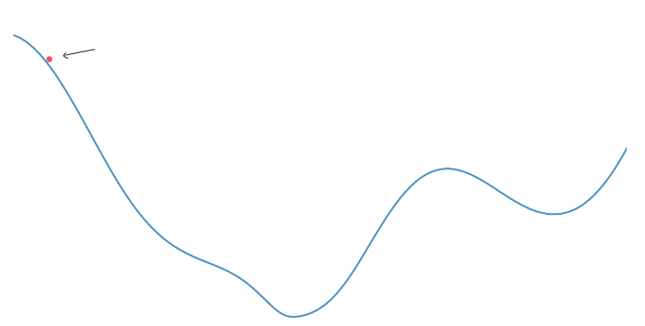
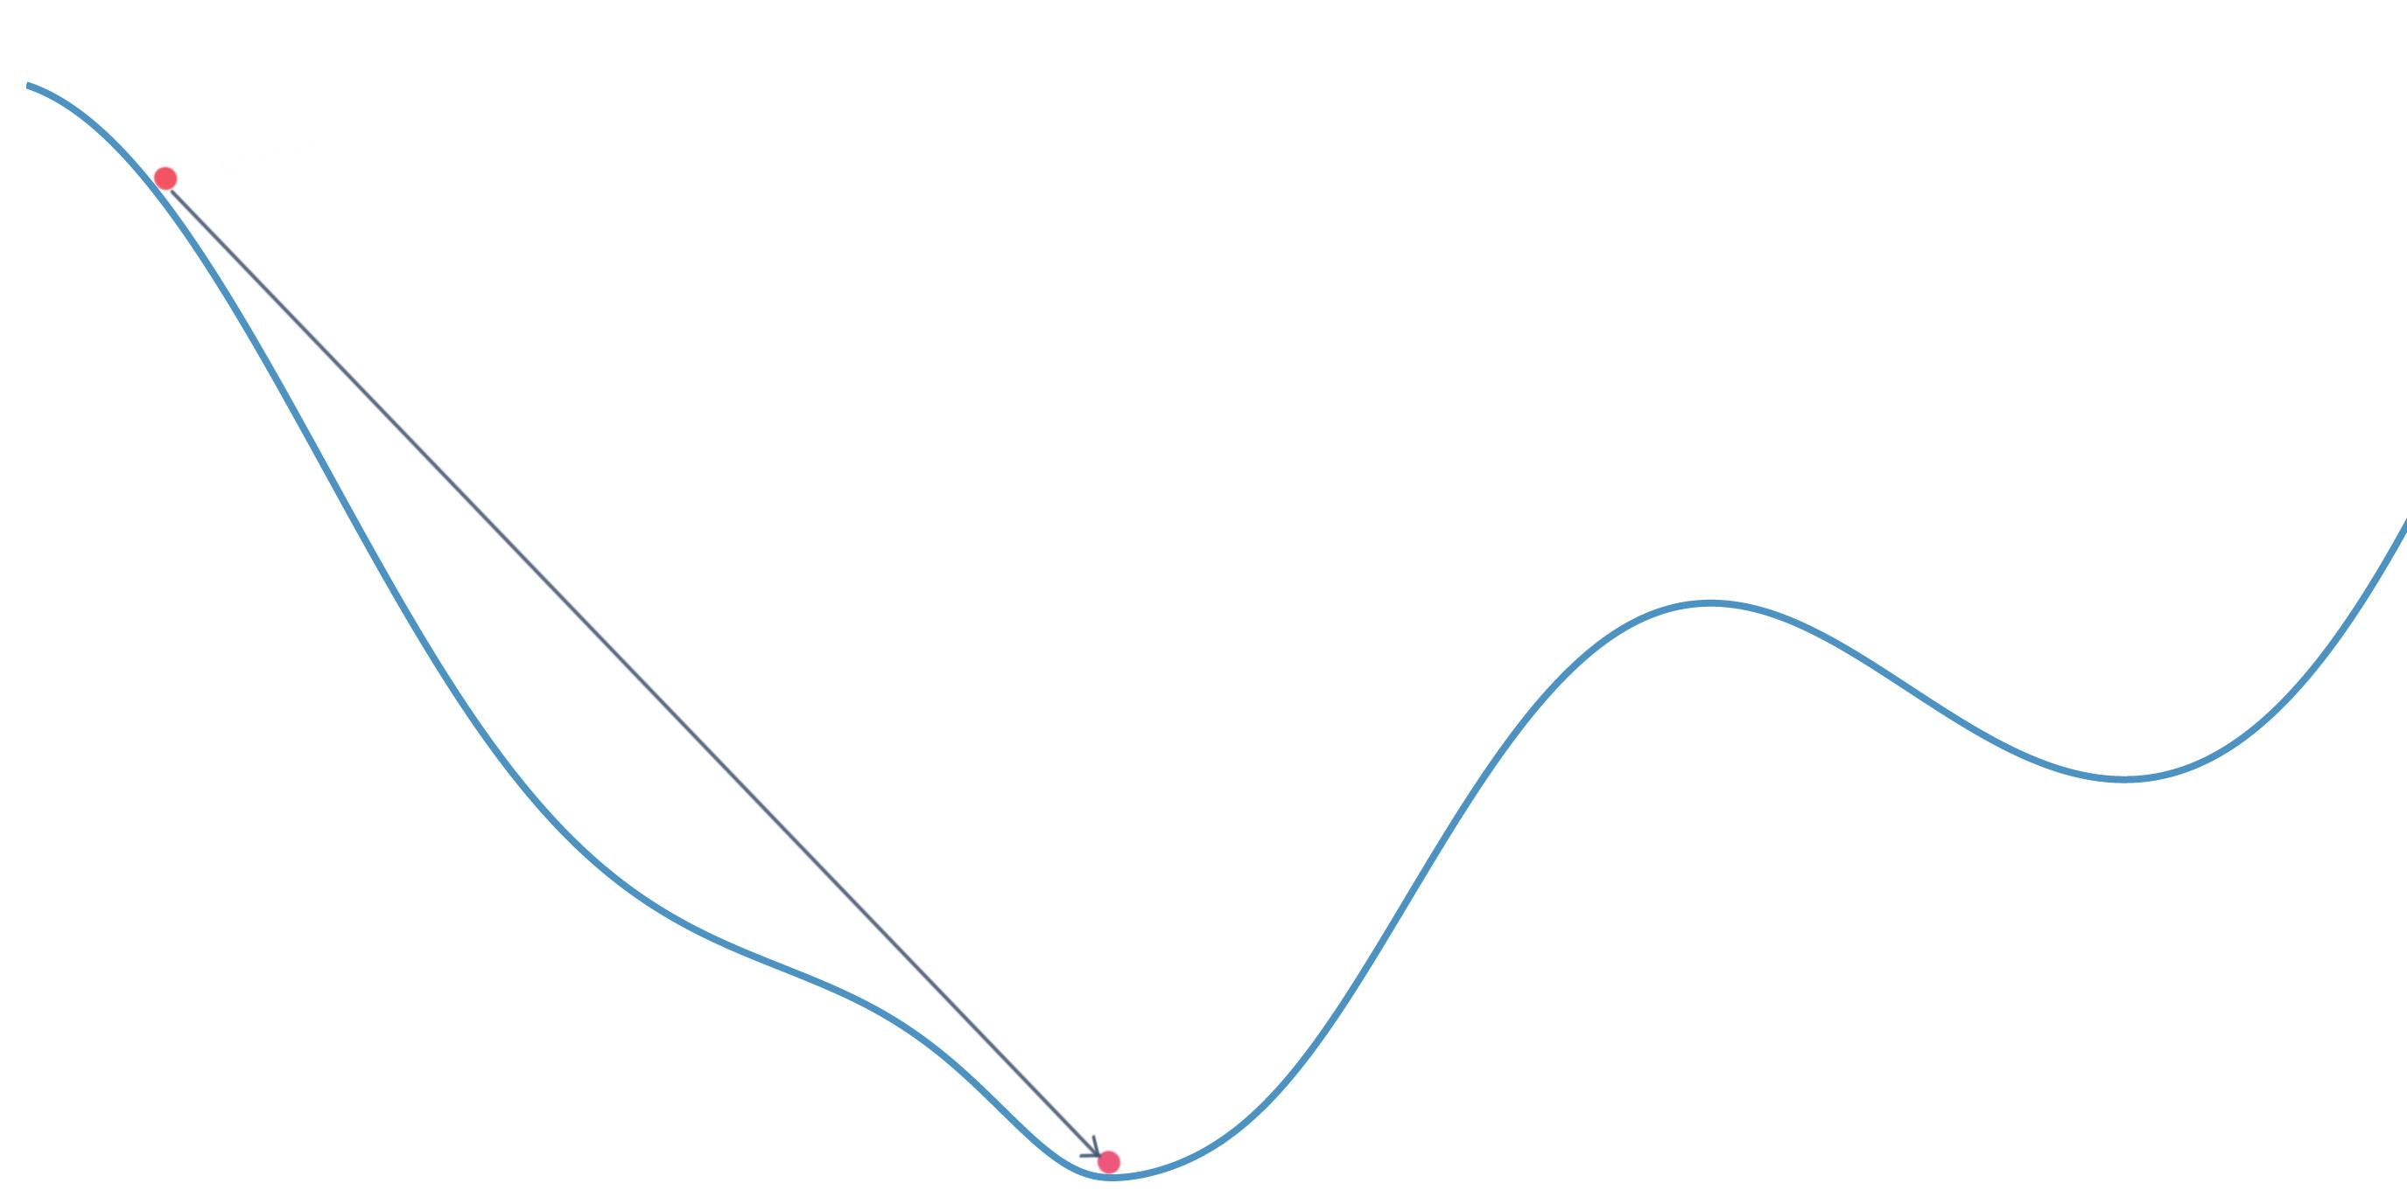
Vì đam mê toán học, trong đầu anh ấy lóe lên ý tưởng và thực hiện nó như sau.
Anh ấy đã tìm ra được hình dạng của dãy núi như hình bên dưới:
Me
Sau đó anh ta suy ra được phương trình đồ thị hàm số của dãy núi này là f(x) và đạo hàm nó thành f’(x)
Và anh ta giải phương trình đạo hàm = 0 rồi tìm được thung lũng
Nice☺

Slide 13
Xạo đó :))
Trong thực tế dễ gì mà tìm được hàm số chứ nói gì đến tính toán…

Slide 14
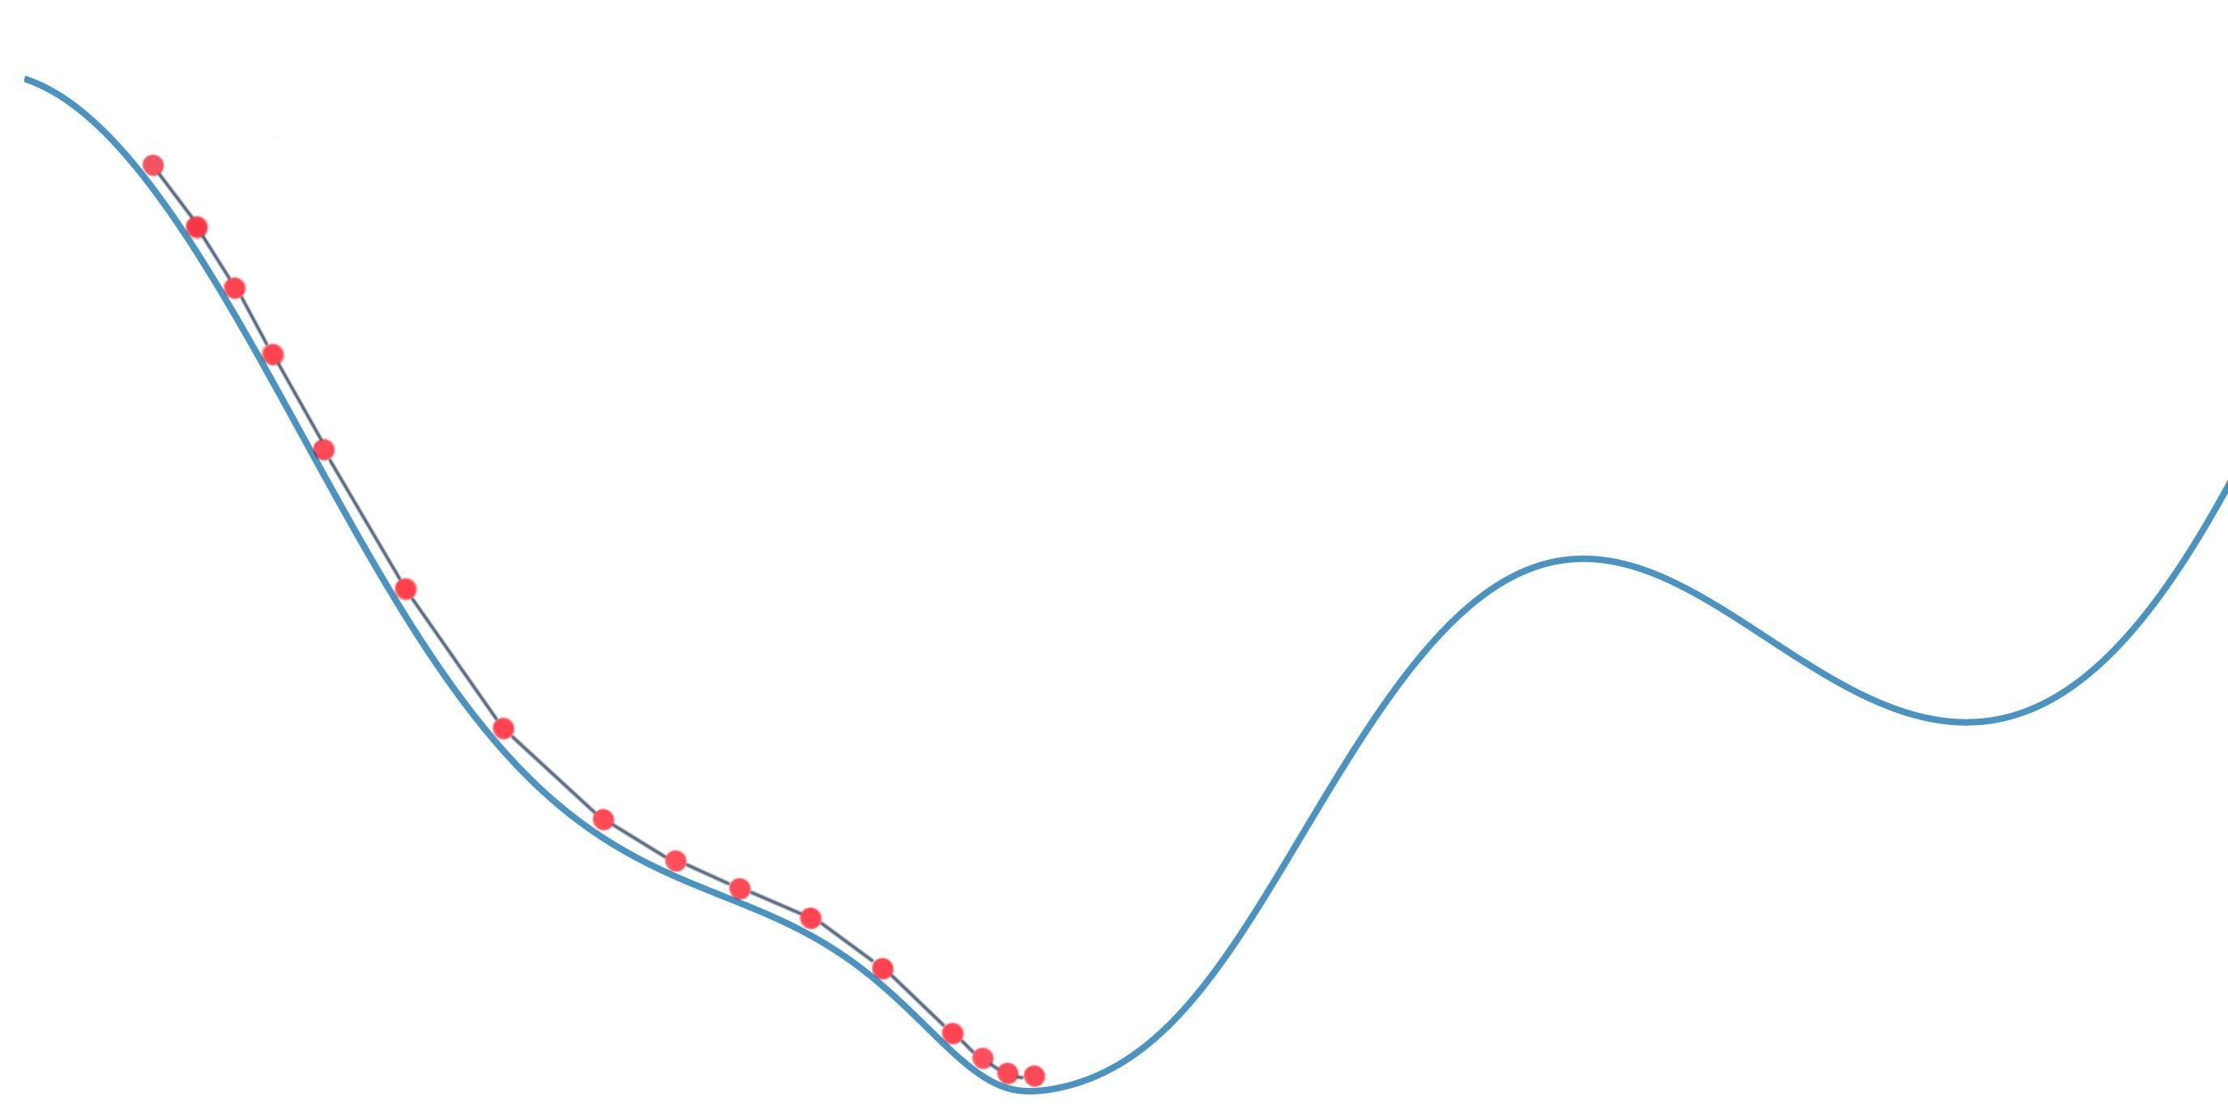
Thực chất anh ta làm như sau:
Bước 1: Khảo sát vị trí đang đứng và tất cả những vị trí xung quanh có thể nhìn thấy, sau đó xác định vị trí nào hướng xuống dốc nhiều nhất. Bước 2: Di chuyển đến vị trí đã xác định ở bước 1. Bước 3: Lặp lại hai các bước trên đến khi nào tới được thung lũng.
=> Đó chính là ý tưởng của Gradient Descent

Slide 15
Quay lại bài toán tối ưu
Giải theo Gradient Descent
x
B1: Random các điểm trên đồ thị ví dụ x
B2: Lặp lại việc di chuyển x tới vị trí:
x := x – α f’(x)
Trong đó: x là vị trí hiện tại
α là learning rate (hằng số tự chỉnh)
B3: So sánh các điểm dừng của nhiều điểm x để tìm ra giá trị nhỏ nhất cần tìm
x
x
x
x
x
x
x
x
x

Slide 16

Quay lại vấn để đầu tiên
Vậy nên bây giờ nhiệm vụ mình là tìm x sao cho (Ax – y)² nhỏ nhất
Đặt f(x) = (Ax – y)²
B1: Random ra một x₀
B2: f’(x) = 2A(Ax – y) = 2A^{T}(Ax – y)
|
(Không hiểu thì đọc slide linear regression)
B3: f’(x₀) = 2A^{T}(Ax – y)
B4: Cho x0 chạy theo công thức x₀ := x₀ – α f’(x₀) (Công thức của GD)
Ví dụ trực quan về công thức
x₀
Y = ax + b
Random một vector x₀ bất kì
. A(x1, y1)
. B(x2, y2)
x₀
Giả sử α = 10⁻⁵
f’(x₀) < 0 vì hàm nghịch biến và x₀ > 0
x₀ + α f’(x₀) > 0
x₀ tiếp theo chạy về phía chiều dương
x₀

Slide 17
α – Learning rate (bước di chuyển tiếp theo)
Nếu α quá nhỏ
Nếu α vừa đủ
Nếu α quá lớn
Máy tính chạy nhiều lần, nhiều x₀ khi chạy xuống vô hạn
X₀ chạy vòng vòng từ bên này qua bên kia và có khi chạy vô hạn

Slide 18
Để biết khi nào dừng lại thuật toán Gradient descent
Khi f(x) – f(x₀) < 10⁻⁵
Visualization Gradient Descent: http://www.benfrederickson.com/numerical-optimization/

Slide 19

Code Gradient Descent

Slide 20
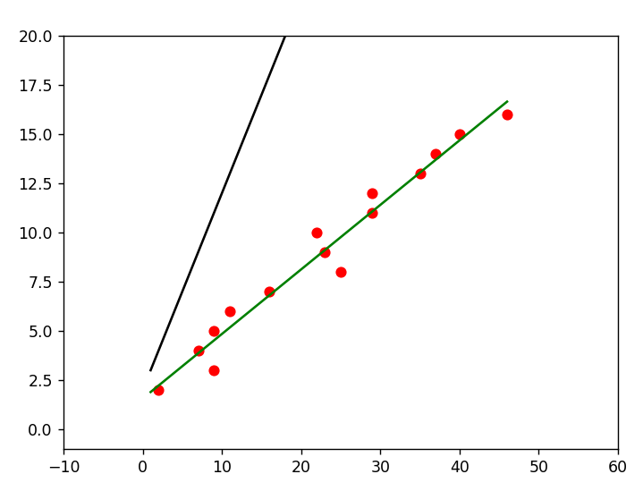
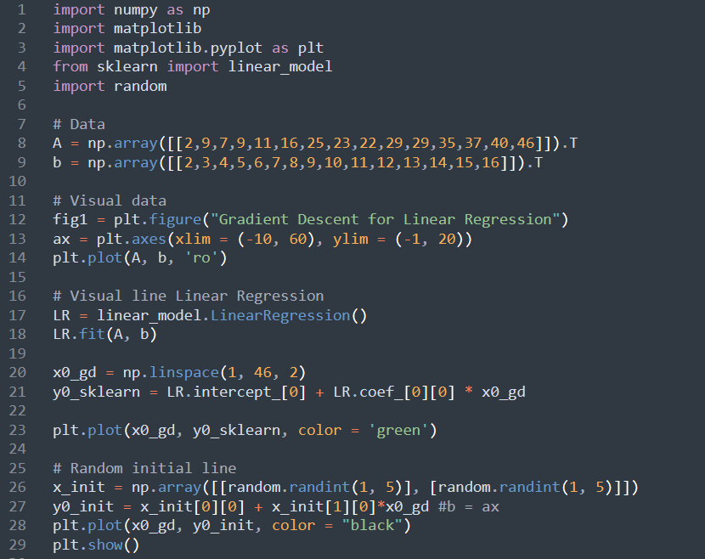
B1: Tiền xử lý:
Show data
Show LinearRegression
Show vector random
Kết quả

Slide 21
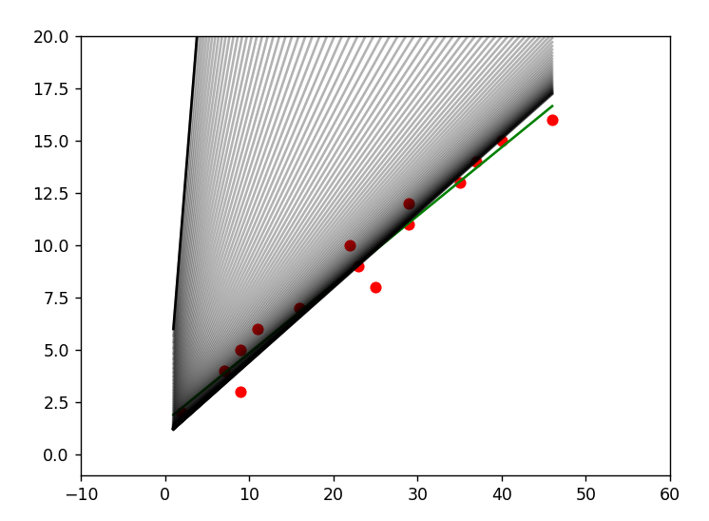
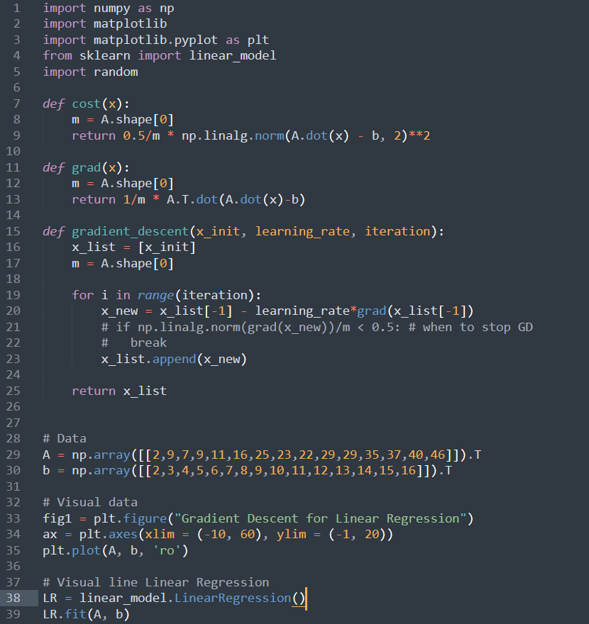
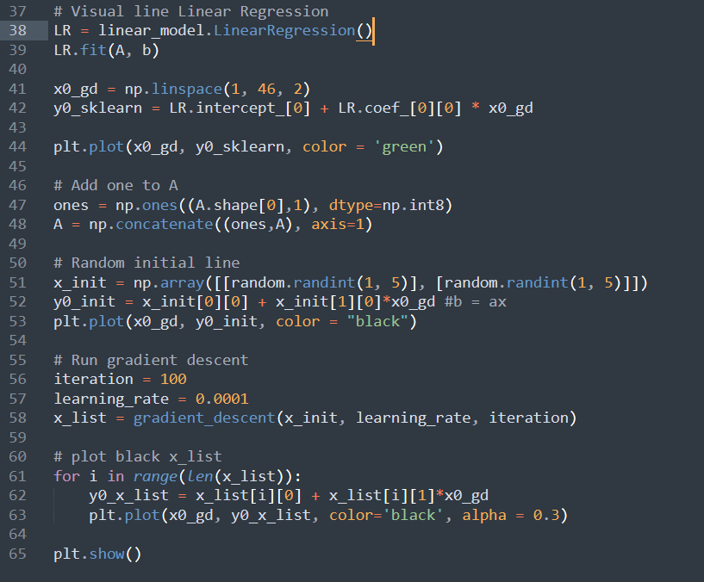
B2: Lập trình Gradient Descent
f(x) = 1/2m * (Ax – b)²
f’(x) = 1/m A^{T}(Ax-b)
Gradient descent()
Cost(x)
Grad(x)
Gradient Descent()
m: số điểm(chiều) chia cho m để làm nhỏ giá trị

Slide 22
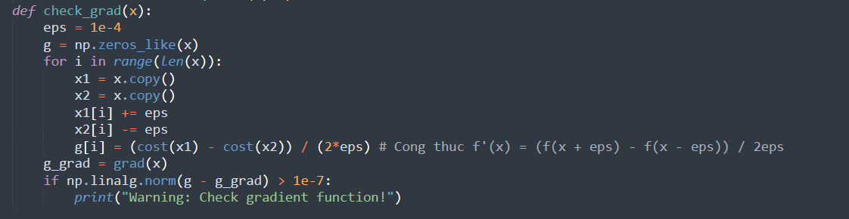
Hàm check đạo hàm (check grad)

Slide 23
Khi nào dừng gradient descent

Slide 24
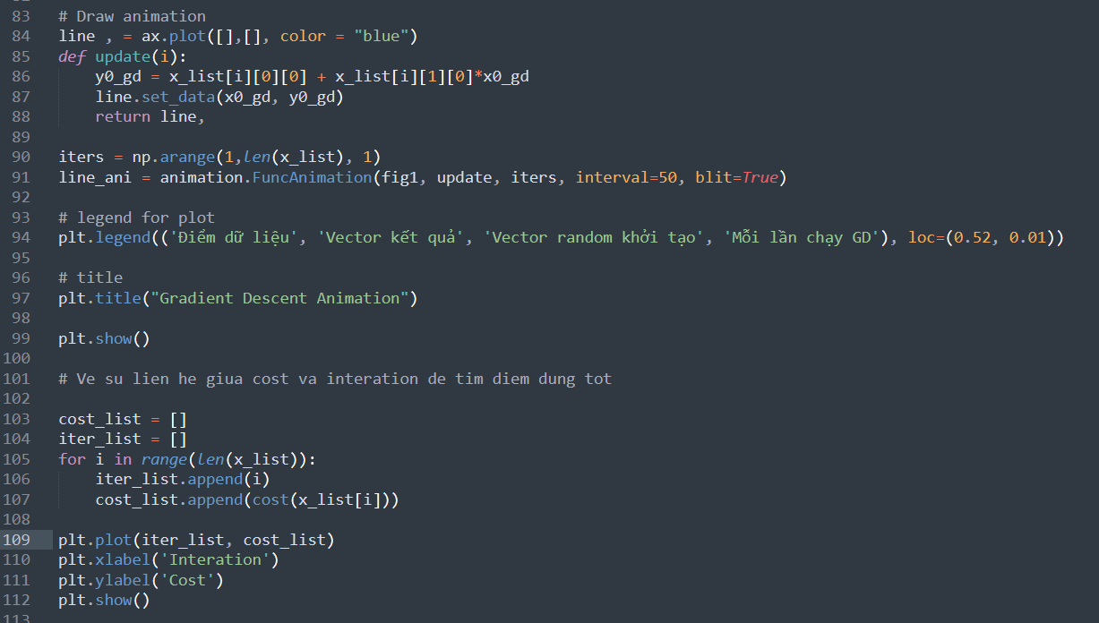
Add animation

